Slide 1
Университет „Проф. д-р Асен Златаров” - Бургас
Научноизследователска и художественотворческа дейност
О Т Ч Е Т
на проект НИХ 495/2024 г.
ТЕМА
на проекта:
„Изследвания върху методите за получаване на калций-съдържащи прахове, с приложение за биополимерни фолиа “
Ръководител на работния колектив: гл. ас. д-р Ганка Колчакова

Slide 2
Списък на изследователския екип
длъжност, н.с., име, презиме, фамилия | Основна месторабота
гл. ас. д-р Ганка Румянова Колчакова | Университет „Проф. д-р Асен Златаров“ – Бургас, Катедра „Технологии, материали и материалознание”.
доц. д-р Димитрина Стоянова Кирякова | Университет „Проф. д-р Асен Златаров“ – Бургас, Катедра „Технологии, материали и материалознание”.
гл. ас. д-р Антония Събчева Илиева | Университет „Проф. д-р Асен Златаров“ – Бургас, Катедра „Химични технологии”.
ас. д-р Мирослава Ангелова Вълчанова | Университет „Проф. д-р Асен Златаров“ – Бургас, Катедра „Предклинични и терапевтични дисциплини“.
Елена Георгиева Иванова | Студент, спец. „Технология на материалите и материалознание“, Университет „Проф. д-р Асен Златаров“
Дафинка Стоянова Михалева | Студент, спец. „Технология на материалите и материалознание“, Университет „Проф. д-р Асен Златаров“
Красимир Атанасов Петров | Студент, спец. „Инженерни материали“, Уиверситет „Проф. д-р Асен Златаров“ – Бургас
Минчо Димов Гърдевски | Студент, спец. „Инженерни материали“, Университет „Проф. д-р Асен Златаров“ – Бургас

Slide 3
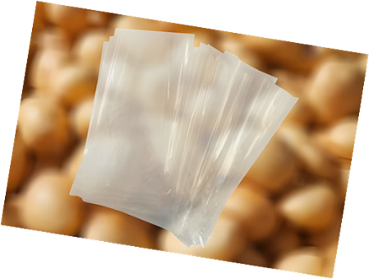
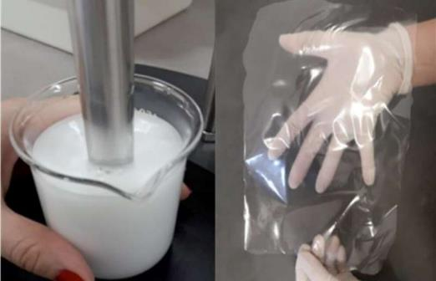
ЦЕЛ НА ПРОЕКТА
Целта на настоящия проект е получаване на калций-съдържащи прахове от отпадъчни материали (черупки от яйца) и възможността им за приложение като добавка за получаване на биополимерни фолиа.

Slide 4
ДЕЙНОСТ И ЗАДАЧИ НА ПРОЕКТА ПРЕЗ ПЪРВАТА ГОДИНА
Получаване и охарактеризиране на калций-съдържащи прахове.
Подготовка и предварителна обработка на изходната суровина;
Избор на методи за получаване на калций-съдържащи прахове;
Установяване на технологичните параметри и реагенти за получаване на калций-съдържащи прахове;
Получаване на калций-съдържащи прахове по избраните методи;
Охарактеризиране на получените прахове.

Slide 5
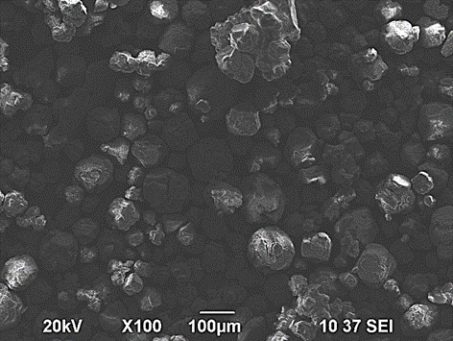
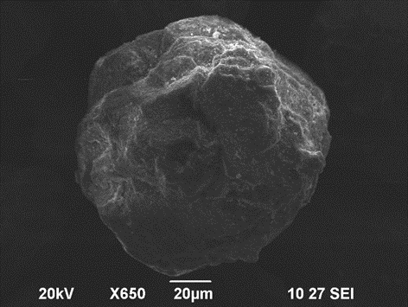
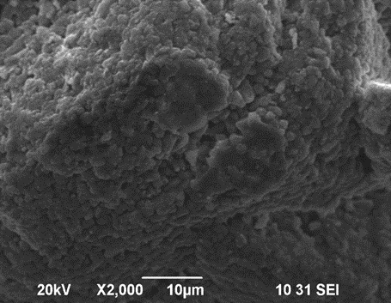
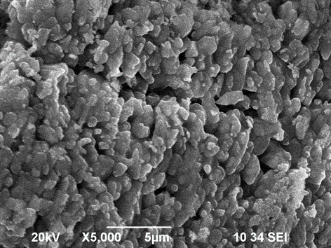
ОСНОВНИ РЕЗУЛТАТИ
Фиг. 1. SEM изображения на калций-съдържащи прахове

Slide 6
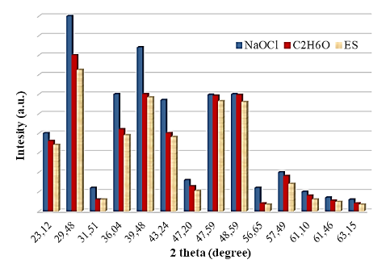
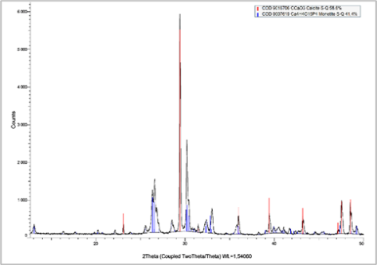
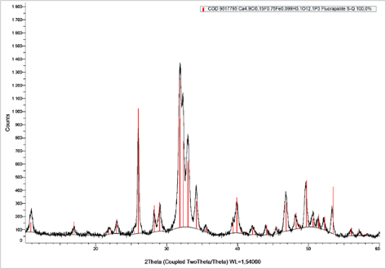
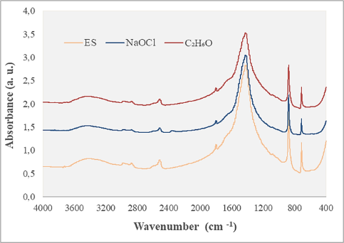
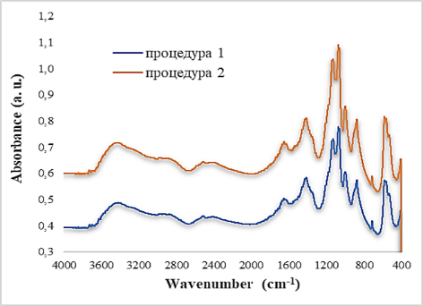
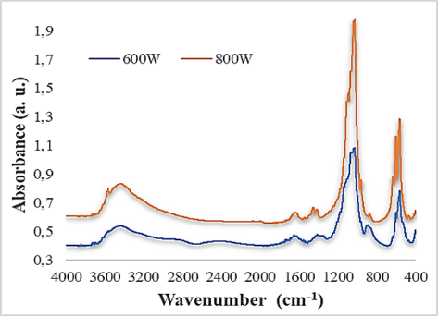
ОСНОВНИ РЕЗУЛТАТИ
Фиг. 2. XRD интензитети на яйчени черупки и CaCO₃ прахове получени чрез
термична обработка
Фиг. 4. XRD дифрактограми на калций-съдържащи прахове получени чрез химично съутаяване
Фиг. 6. XRD дифрактограма на
калций-съдържащи прахове получени чрез микровълново лъчение
Фиг. 3. FT-IR спектри на яйчени
черупки и CaCO₃ прахове
Фиг. 5. FT-IR спектри на калций-съдържащи прахове получени чрез химично съутаяване
Фиг. 7. FT-IR спектри на калций-съдържащи прахове получени чрез микровълново лъчение

Slide 7
МЕРКИ ЗА ОСИГУРЯВАНЕ НА ПУБЛИЧНОСТ НА РЕЗУЛТАТИТЕ
Резултатите, получени от изследванията в рамките на първата година от проекта са публикувани както следва:
Ganka Kolchakova, Dimitrina Kiryakova, Obtaining Calcium Carbonate from Eggshells by Low-Temperature Processing, Annual Assen Zlatarov University, Burgas, Bulgaria, v. LIII, 2024 (под печат).
Ganka Kolchakova, Dimitrina Kiryakova, Yancho Hristov, Investigation of methods for extracting calcium carbonate from waste eggshells, Proceedings of University of Ruse, 2024, Vol.63, book 10.1., 50-55. ISSN 1311-3321 (print) ISSN 2603-4123 (on-line).
G. Kolchakova, D. Kiryakova, Influence of Microwave Radiation on the Production of Fluorapatite From Waste Eggshells by Chemical Co-precipitation, Izvestiya Vysshikh Uchebnykh Zavedenii Khimiya i Khimicheskaya Tekhnologiya, 2024 (submitted).

Slide 8
ФИНАНСОВ ОТЧЕТ ЗА ПЪРВА ГОДИНА НА ДОГОВОР НИХ - 495/2024
Получени средства: 3790,00 лв Изразходени средства: 3763,14 лв
Към перо "Други материали и активи" : 1503,84 лв.
Реактиви 629,64 лв.
Стъклария и консумативи 84,60 лв.
Комплект за определяне на плътност 789,60 лв.
Към перо "Външни услуги": 1815,30 лв.
Куриерски услуги 27,30 лв.
SEM-EDS 1296,00 лв.
XRD Анализ 492,00 лв.
Към перо "Рецензенти": 65,00 лв.
Заплащане на рецензенти по отчета 65,00 лв.
Към перо "Административно/финансово-счетоводно обслужване": 379,00 лв.

Slide 9
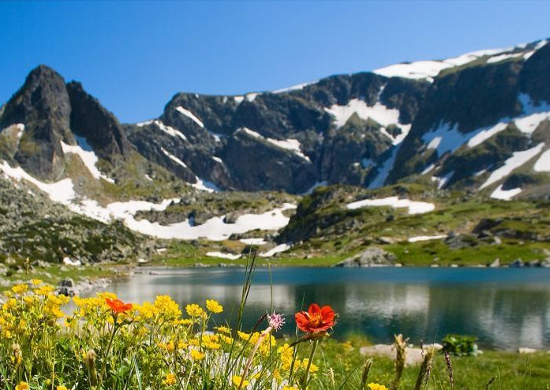
Благодаря за вниманието!
Работният колектив изказва благодарност на ръководството на Университет „Проф. д-р Асен Златаров” и НИИ за предоставяне на финансовата възможност за разработване на проекта.

